Slide 1
Психолого-педагогическое обследование детей раннего возраста
Педагог-психолог МБДОУ №53 «Светофорик» Маклова Н.А.

Slide 2
В раннем возрасте ведущей деятельностью является предметная. Именно в процессе становления предметных действий и предметной деятельности происходит развитие моторики, мышления и речи.

Slide 3
Основной способ усвоения общественного опыта является подражание действиям взрослого. Это происходит в тех случаях, когда ребенок уже способен к сотрудничеству, проявляя желание выполнить задание, предложенное взрослым.

Slide 5
Основные параметры познавательного развития ребенка
Принятие задания
Способы его выполнения
Обучение в процессе диагностического обследования
Отношение к результату своей деятельности

Slide 6
Количественная оценка действий ребенка
- 1 балл (ребенок не принимает задание)
- 2 балла (ребенок принимает задание, начинает его выполнять, после обучения не переходит к самостоятельному выполнению задания)
- 3 балла (ребенок испытывает трудности при выполнении задания, после обучения самостоятельно выполняет задание)
- 4 балла (ребенок сразу принимает и самостоятельно выполняет задание)

Slide 7
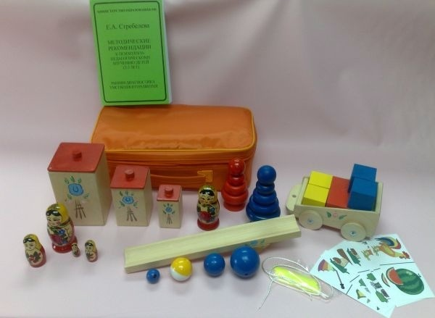
Е.А.Стребелева «Методические рекомендации к психолого-педагогическому изучению детей (2-3 лет). Ранняя диагностика умственного развития».

Slide 8
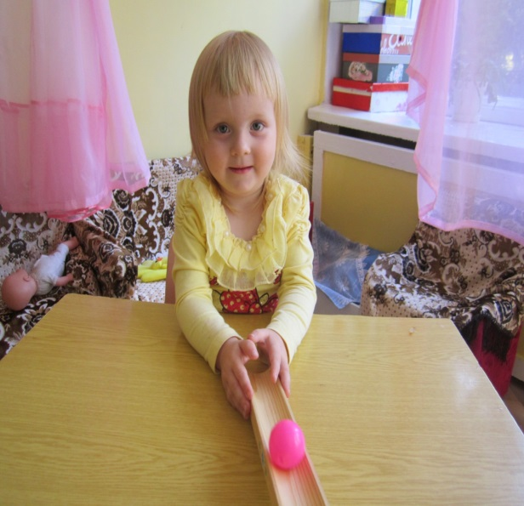
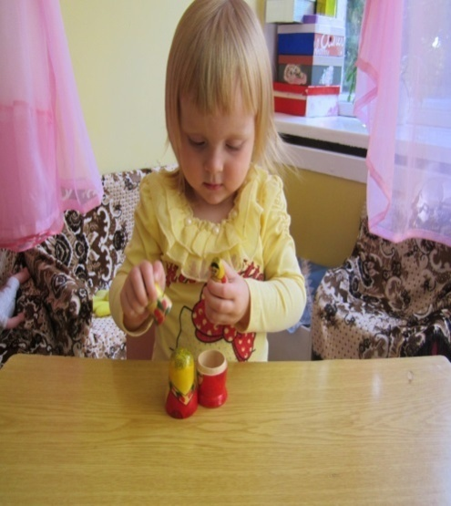
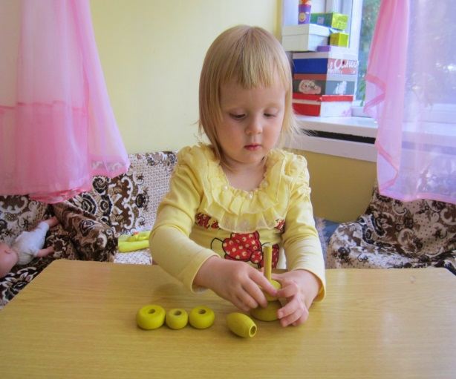
1. «Лови шарик»
Задания для обследования.
3. «Разборка и складывание матрешки»
2. «Спрячь шарик»
4. «Разборка и складывание пирамидки»

Slide 9
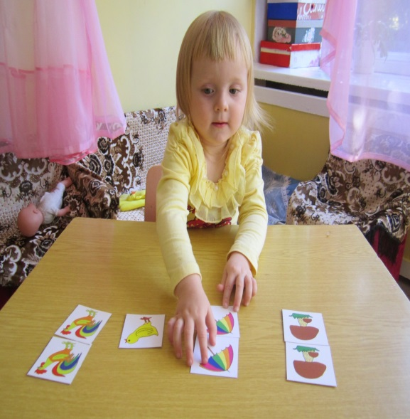
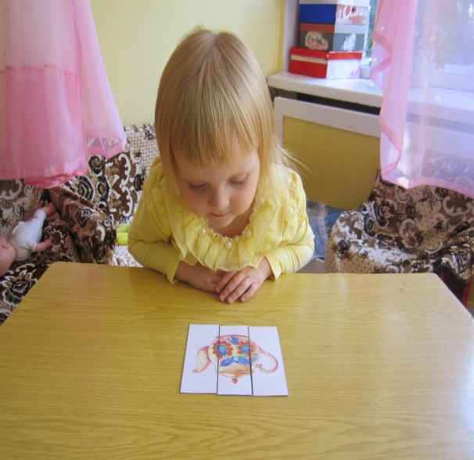
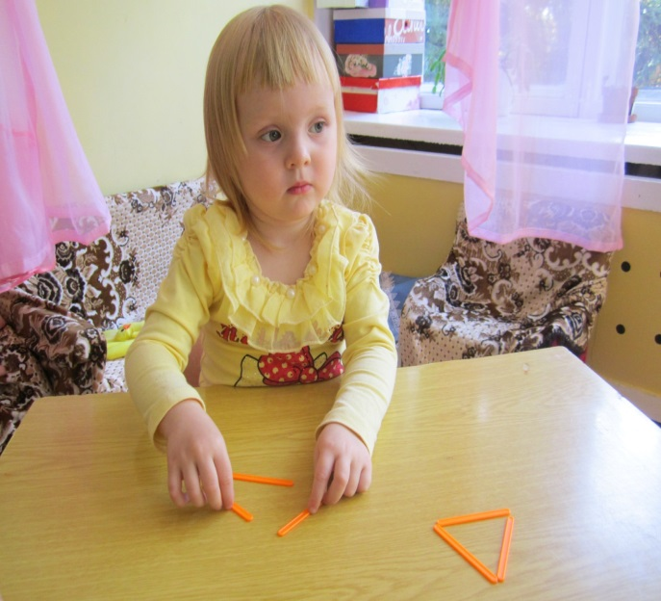
5. «Парные картинки»
6. «Цветные кубики»
7. «Разрезные картинки»
8. «Конструирование из палочек»
(«молоточек», «домик»)

Slide 10
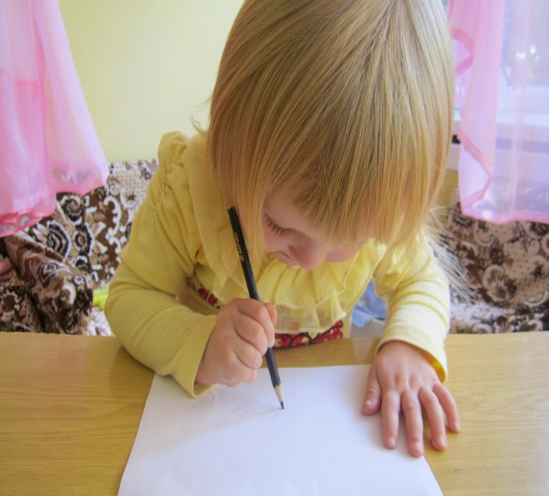
9. «Достань тележку»
10. «Нарисуй: дорожку, домик»

Slide 11
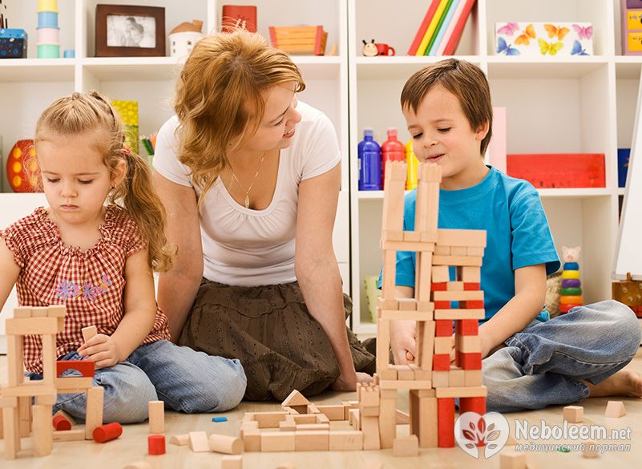
Результаты диагностического обследования:
10-12 баллов - первая группа;
13-23 балла – вторая группа;
24-33 балла – третья группа;
34-40 баллов – четвертая группа.

